Slide 1

PLATEFORME DE COMMUNICATION, DE GESTION ET PARTAGE DE DOCUMENT DANS UN ETABLISSEMENT
Présenté par : RAKOTOARINTSIFA Loïc Judicaël Harrison
Notes:
Merci de m’avoir donné la parole, monsieur le président du jury, honorables membres du jury, monsieur l’encadreur, honorables invités / assistances bonsoir.
J’ai l’honneur de vous présenter aujourd’hui ma mémoire de fin d’études pour l’obtention du diplôme d’ingéniorat intitulé « Plateforme de communication, de gestion et de partage de document dans un établissement ». Mais avant de vous la présenter, j’aimerais tout d’abord faire quelque remerciement.

Slide 2
Remerciements
Notes:
Je remercie tout d’abord le Tout puissant qui, par sa grâce m’a donné la santé, la force et le courage qui m’a permis d’arriver au bout de mes efforts.
Je remercie également, Madame Henriette Marie RASOANOMENJANAHARY, Directeur Général de l’Espace Universitaire Régional de l’Océan Indien, de m’avoir permis de poursuivre mes études supérieures dans son honorable établissement.
Je remercie Monsieur RANDRIAMIHAJARISON M. Jimmy, ce travail ne serait pas aussi riche et n’aurait pas pu voir le jour sans l’aide et la qualité de son encadrement exceptionnel, pour sa patience et sa disponibilité durant la préparation de ce mémoire.
Je remercie également tout le comité éducatif et les professeurs de l’EUROI, pour leur générosité et la qualité de l’enseignement qu’ils m’ont prodigué au cours de ces cinq années passées dans cet établissement.
Un grand merci qui s’adresse à toute ma famille et particulièrement à mes chers parents qui m’ont soutenu moralement, physiquement surtout financièrement durant ma formation entière jusqu’à la réalisation de ce mémoire de fin d’études.
De même, un grand merci à toutes les personnes qui ont contribuées, de loin ou de près, à l’achèvement de ce travail.

Slide 3
INTRODUCTION et Objectif
CONCEPTION THEORIQUE
PLAN
Réalisation DU PROJET
Résultats ET BILAN DE RECOMMANDATION
conclusion
Notes:
Passons maintenant au vif du sujet, ce présent mémoire se divise en cinq grandes parties. Tout d’abord il y aura une introduction générale ainsi que l’objectif principal du thème. Ensuite, une brève présentation du thème ainsi qu’une étude théorique sera dévoilé. Suivi, de la partie conception pratique et réalisation du projet. Avant dernière partie, les résultats et bilan de recommandation seront illustrés et clôturé par une conclusion générale.

Slide 4
INTRODUCTION
Notes:
Dans le monde de l'éducation, où l'organisation et la gestion des données jouent un rôle crucial, il est essentiel d'adopter des outils modernes et efficaces pour assurer le bon fonctionnement d'un établissement scolaire.
Alors que les piles de papier et les classeurs encombrants étaient autrefois la norme, nous assistons à une transition vers un monde où l'information est stockée, partagée et gérée de manière électronique.
L’utilisation des documents physiques comporte beaucoup d’inconvénients :
il prenne beaucoup de temps et entraîne des erreurs ou des omissions.
La collecte et le traitement des données peuvent être lent.
La recherche d'informations spécifiques peut être difficile, en particulier lorsque de nombreux formulaires sont remplis.
Le stockage et la sauvegarde peuvent être complexes,
Il peut être difficile de garantir la confidentialité et la sécurité des données.
Il implique des coûts liés à l'impression, la distribution et le stockage.
Il contribue à la déforestation et à la consommation d'énergie nécessaire à la production et au transport du papier.
Cela peut également entraîner une production accrue de déchets.
C’est vers cette direction que notre projet se focalise sur un thème qui s’intitule : « Plateforme de communication, de gestion et de partage de documents dans un établissement scolaire ».

Slide 5




objectif
Notes:
Comme objectif principal, faire communiquer les utilisateurs entre eux dans une même plateforme de travail, partager des documents et des informations.

Slide 6

Communiqués
Documents
Administrateur
Notes:
Autre que par les messages, la plateforme possède une bibliothèque et communiqué centralisé et accessible à tous les utilisateurs. Il suffit qu’un administrateur ajoute du contenu et cette dernière sera accessible à tous instantanément.

Slide 7
Note
Enseignant
Etudiant
Administrateur
Etudiant
Notes:
Quant à la distribution des notes des étudiants, un enseignant va entrer les notes dans la plateforme. Aussitôt, une notification sera transmises pour informer les utilisateurs. Ainsi, chaque étudiants aura la possibilité de consulter leur note d’étude à chaque moment.
Passons maintenant dans la partie conception théorique

Slide 8
CONCEPTION THEORIQUE
Notes:
Pour la conception théorique, nous avons visualiser, spécifier, et conçu nous même les systèmes logiciels afin de représenter visuellement les différentes parties d'un système, telles que les classes, les objets, les relations, les processus et les flux de données.

Slide 9
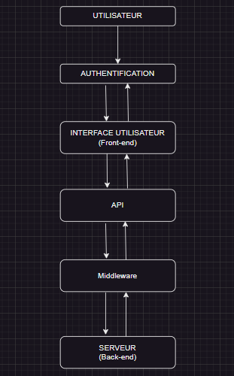
Architecture de la plateforme
Notes:
Voici l’architecture générale de la plateforme. Tout d’abord, une authentification est requise pour y accéder. Ensuite, les utilisateurs envoi des requêtes dans le serveur à partir des APIs et vérifiés par les middleware avant de s’éxecuter dans le serveur. Ensuite, le serveur envoi une réponse en fonction des requêtes demandés.

Slide 10
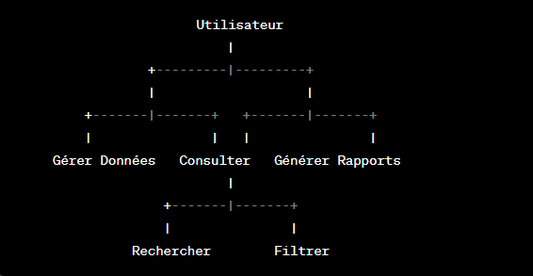
Diagramme de cas d’utilisation
Notes:
Suivant ci le diagramme de cas d’utilisation de la plateforme

Slide 11
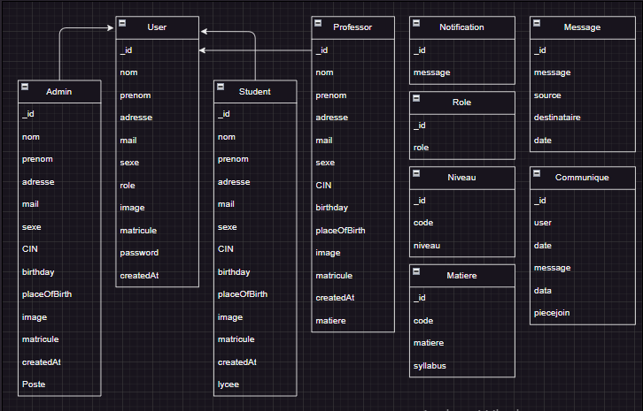
Diagramme de classe
Notes:
Voici le diagramme de classe utilisé.

Slide 12
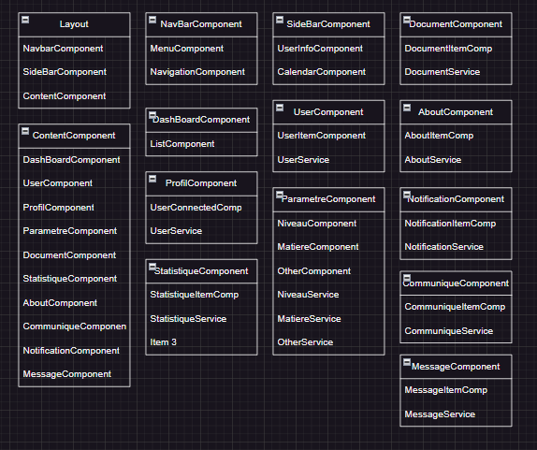
Diagramme des composants
Notes:
Et comme suit le diagramme des composants utilisés dans la plateforme.

Slide 13
Réalisation du projet
Notes:
Entamons ensuite la partie de la réalisation du projet, Mais d’abord une question se pose : « Qu’est ce qu’une plateforme web »

Slide 14
Une plateforme web
Technologie
Logiciels
Infrastructures
Technologie
Logiciels
Infrastructures
Notes:
Une plateforme web est un ensemble de technologies, de logiciels et d'infrastructures qui permettent à des utilisateurs de créer, de partager, de stocker et d'accéder à des informations et des services en ligne.
Les plateformes web sont souvent constituées d'un ensemble d'applications et de services qui sont intégrés de manière transparente pour permettre aux utilisateurs d'interagir facilement avec elles.
Voyons désormais les technologies utilisés pour réaliser la plateforme.

Slide 15
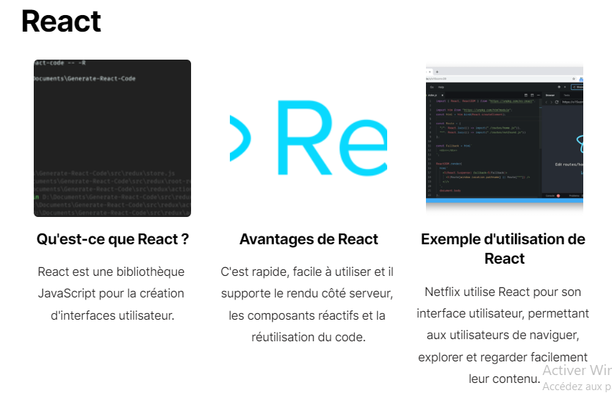
Notes:
Tout d’abord, React, est une bibliothèque JavaScript utilisée pour construire des interfaces utilisateurs.
React est également une application à page unique. Ainsi, au lieu d’envoyer une requête au serveur à chaque fois qu’une nouvelle page doit être rendue, le contenu de la page est chargé directement à partir des composants React. Cela conduit à un rendu plus rapide sans rechargement de la page.

Slide 16
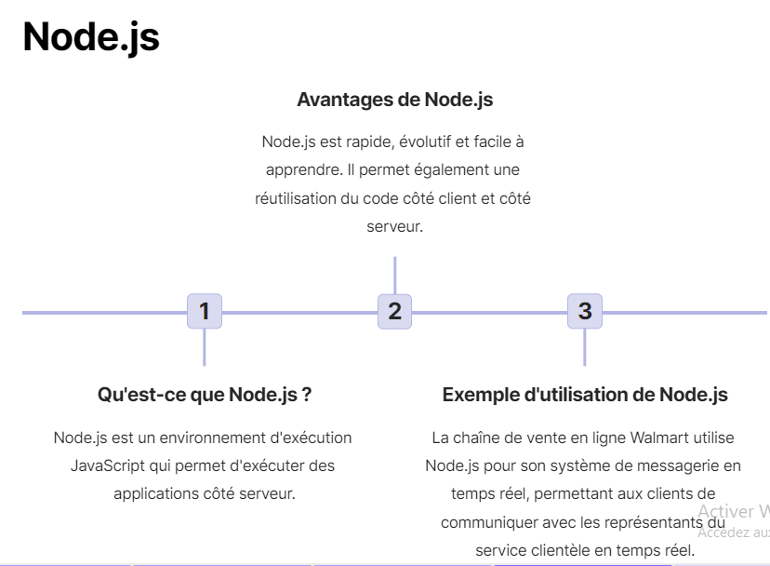
Notes:
Node.js est un environnement d'exécution JavaScript asynchrone non bloquant. Un tel environnement procure au JavaScript la possibilité de s'exécuter sur le serveur afin de créer des applications back end ou natives.
Node.js permet de donner vie à des applications dans des environnements concurrentiels avec une forte montée en charge tout en maintenant de bonnes performances

Slide 17
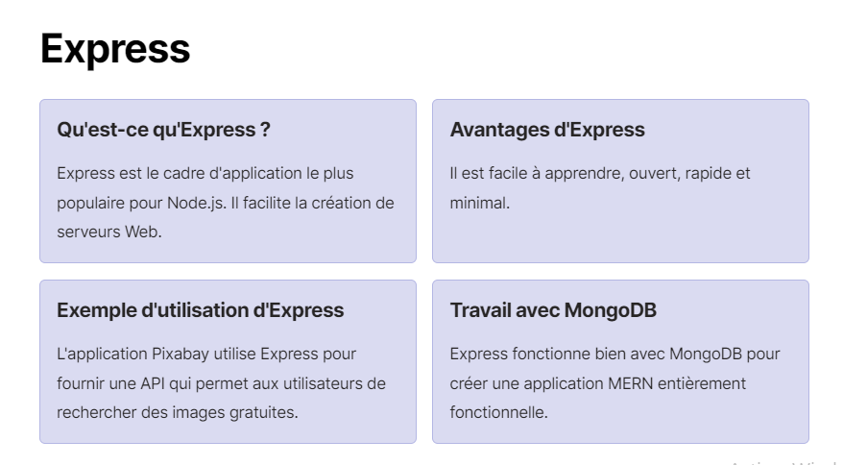
Notes:
Express.js est un Framework web populaire pour Node.js, qui facilite le développement d'applications web et d'API. Il s'agit d'une couche d'abstraction légère construite au-dessus de Node.js, qui offre des fonctionnalités pour gérer les routes, les requêtes HTTP, les cookies, les sessions et bien plus encore.

Slide 18
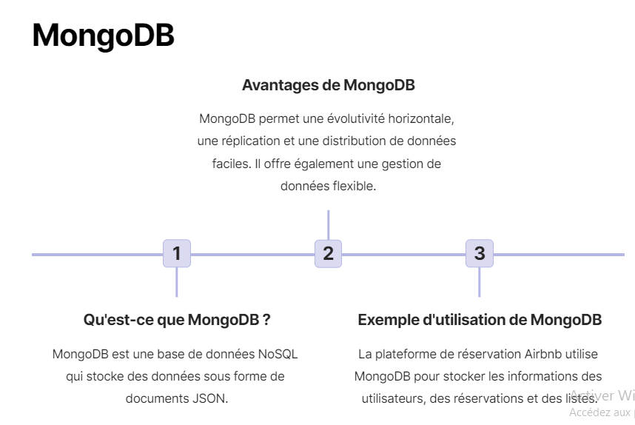
Notes:
MongoDB est un système de gestion de base de données (SGBD) orienté documents, appartenant à la catégorie des bases de données NoSQL (Not Only SQL). Il a été conçu pour stocker et traiter de grandes quantités de données, avec une flexibilité et une évolutivité élevée.

Slide 19
Content Management System (CMS)
Strapi
CMS basé sur le langage JavaScript
CMS headless
CMS open source
Notes:
Il s'agit d'un logiciel utilisé pour créer, gérer et organiser le contenu d'un site web de manière conviviale, sans avoir besoin de compétences techniques avancées en programmation.
Dans notre plateforme, nous avons utilisé le CMS strapi qui est un CMS basé sur le langage de programmation Javascript. Ainsi, les développeurs peuvent utiliser facilement n’importe quel framework front-end JavaScript tels que React, VueJs, Angular et bien d’autres encore avec Strapi.
Ensuite, c’est un CMS open source, le code du CMS est disponible gratuitement et peut être consulté, modifié et amélioré par la communauté des développeurs
Enfin, c’est un CMS headless ce qui signifie qu'il se concentre uniquement sur la gestion des données et fournit une API pour les récupérer. Cela vous donne la liberté de créer votre interface utilisateur avec la technologie de votre choix.

Slide 20
Résultats

Slide 21
Bilan et recommandation
Amélioration de l'interface utilisateur
Renforcement de la sécurité des données
Optimisation des performances
Analyses et visualisations
Documentation complète
Mise à jour continue
Notes:
D’après les résultats obtenus, nous avons constaté quelques recommandations à souligner.
On pourrait s’assurer que l'interface utilisateur de l'application est conviviale, intuitive et attrayante.
Les données sont précieuses et doivent être protégées contre les accès non autorisés.
Une telle application doit être rapide et réactive, surtout lorsque des volumes importants de données sont traités.
Les utilisateurs peuvent bénéficier de fonctionnalités d'analyse et de visualisation intégrées pour mieux comprendre et interpréter leurs données.
Une documentation détaillée est essentielle pour aider les utilisateurs à comprendre le fonctionnement de l'application et à tirer le meilleur parti de ses fonctionnalités.
On doit s’assurer que l’application soit mise à jour avec la dernière technologie en vogue et aussi des informations à jour.

Slide 22
Conclusion
Notes:
En guise de conclusion, la présentation nous dévoile qu’il est essentiel de disposer d'une application de communication et de gestion de données efficace pour extraire, organiser, analyser et exploiter ces précieuses ressources informationnelles. L’utilisation du stack MERN correspond parfaitement aux besoin pour la réalisation du projet. Strapi nous permet également de mettre à jour des donnés statiques sans l’aide des développeurs.
En gardant ces aspects à l'esprit, les développeurs peuvent créer une application qui répond efficacement aux besoins des utilisateurs, facilite la gestion des données et contribue à la prise de décisions éclairées dans les domaines où la gestion de données est cruciale.

Slide 23
Merci pour votre attention
Notes:
Ainsi s’achève la présentation, merci de votre aimable attention

